Slide 1


Slide 2

Sistema POS para Restaurante
Estudiante: Juan Fernando Florez Silgado
Docente: Wilman José Vega Castilla
Asignatura: SS501 - Programación Web
Grupo 02

Slide 3

Sistema POS para Restaurante
Un Sistema POS (Point of Sale) para restaurantes es una solución integral diseñada para optimizar la gestión de operaciones en el entorno de restaurante.

Slide 4
Objetivo de la Aplicación
¿Qué hace?
Facilita la administración de restaurantes a través de un sistema intuitivo y robusto.
Permite gestionar clientes, proveedores, inventarios, y ventas de manera eficiente.
¿Quiénes son los usuarios?
Administrador: Usuario principal que configura la aplicación, asigna roles y define permisos.
Empleados: Usuarios asignados con roles específicos, como meseros, cajeros o gerentes, con acceso restringido según sus permisos.
Objetivo Principal:
Agilizar los procesos administrativos y operativos del restaurante, mejorando la experiencia del usuario y reduciendo errores humanos.

Slide 5





Tecnologías Implementadas
Frontend:
React (Create React App): Framework para una interfaz de usuario moderna y dinámica.
Axios: Librería para realizar peticiones HTTP y comunicarse con el backend.
React Router DOM: Para la navegación fluida entre las distintas páginas del sistema.
Bootstrap: Framework de diseño responsivo y componentes predefinidos para una interfaz de usuario atractiva y funcional.
Backend:
Spring Boot: Framework para la lógica del negocio y servicios RESTful.
MySQL: Base de datos relacional para el almacenamiento seguro de información.
CORS (Cross-Origin Resource Sharing): Configuración para permitir la comunicación segura entre el frontend y backend.
Despliegue:
API REST: Para la comunicación eficiente entre el frontend y el backend.
Herramientas Adicionales:
Spring Security: Para la autenticación y gestión de permisos.
Postman: Testing y documentación de APIs.

Slide 6
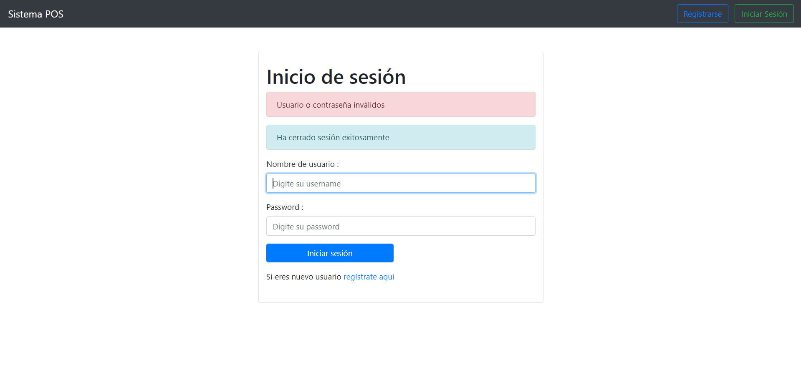
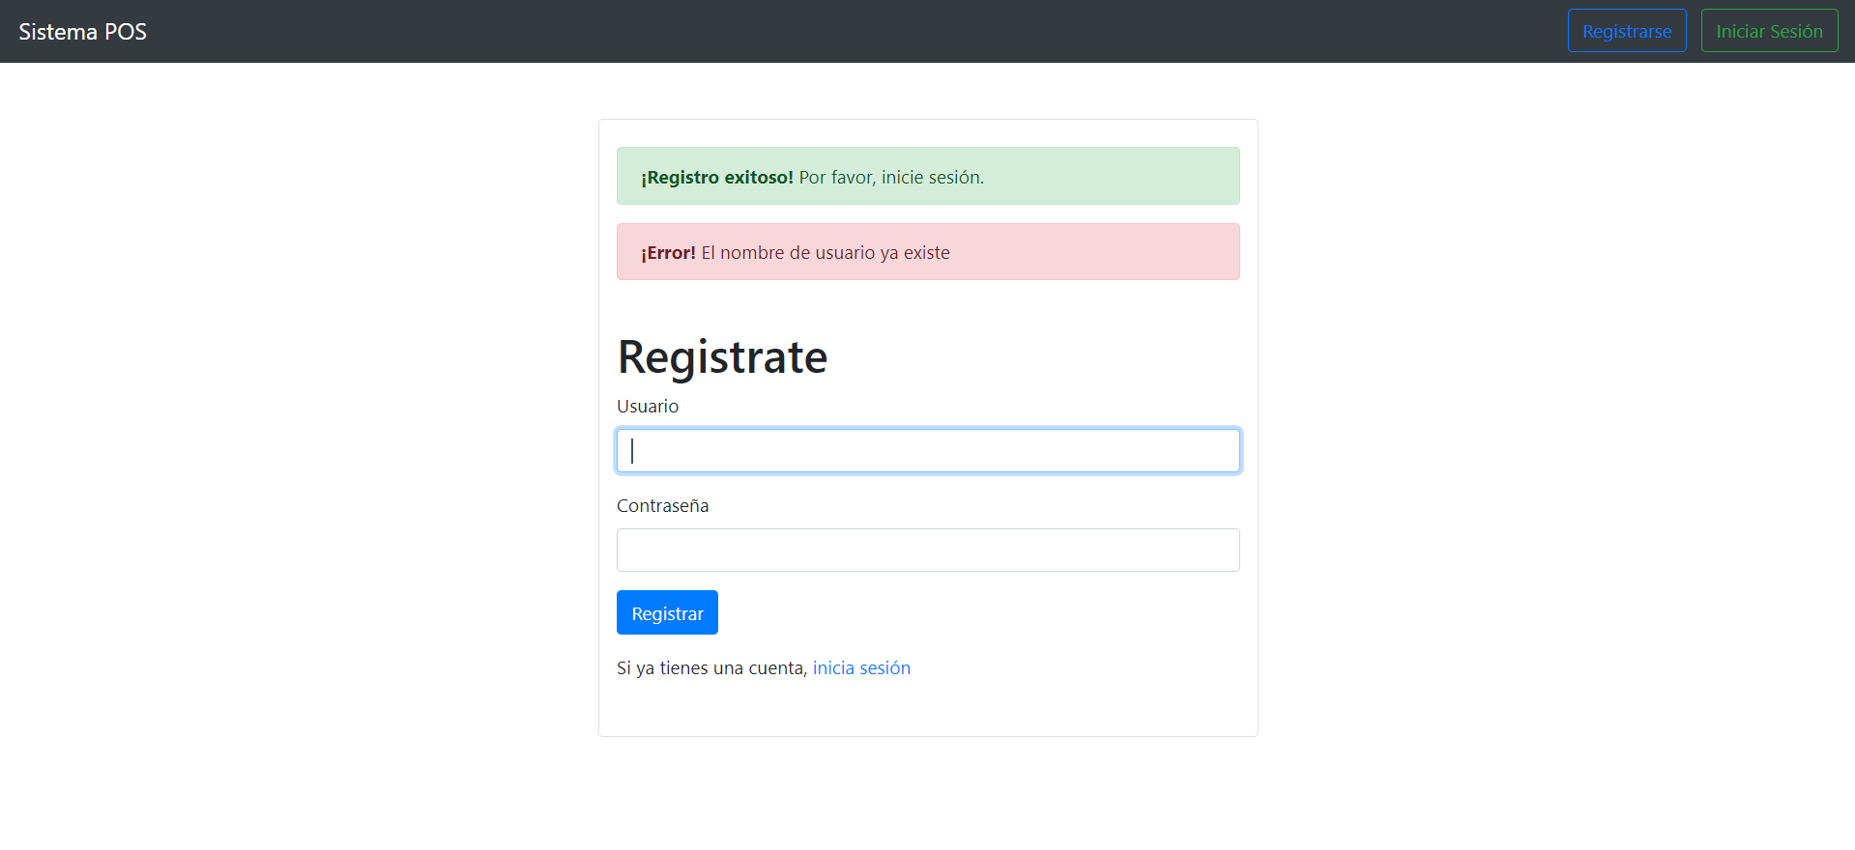
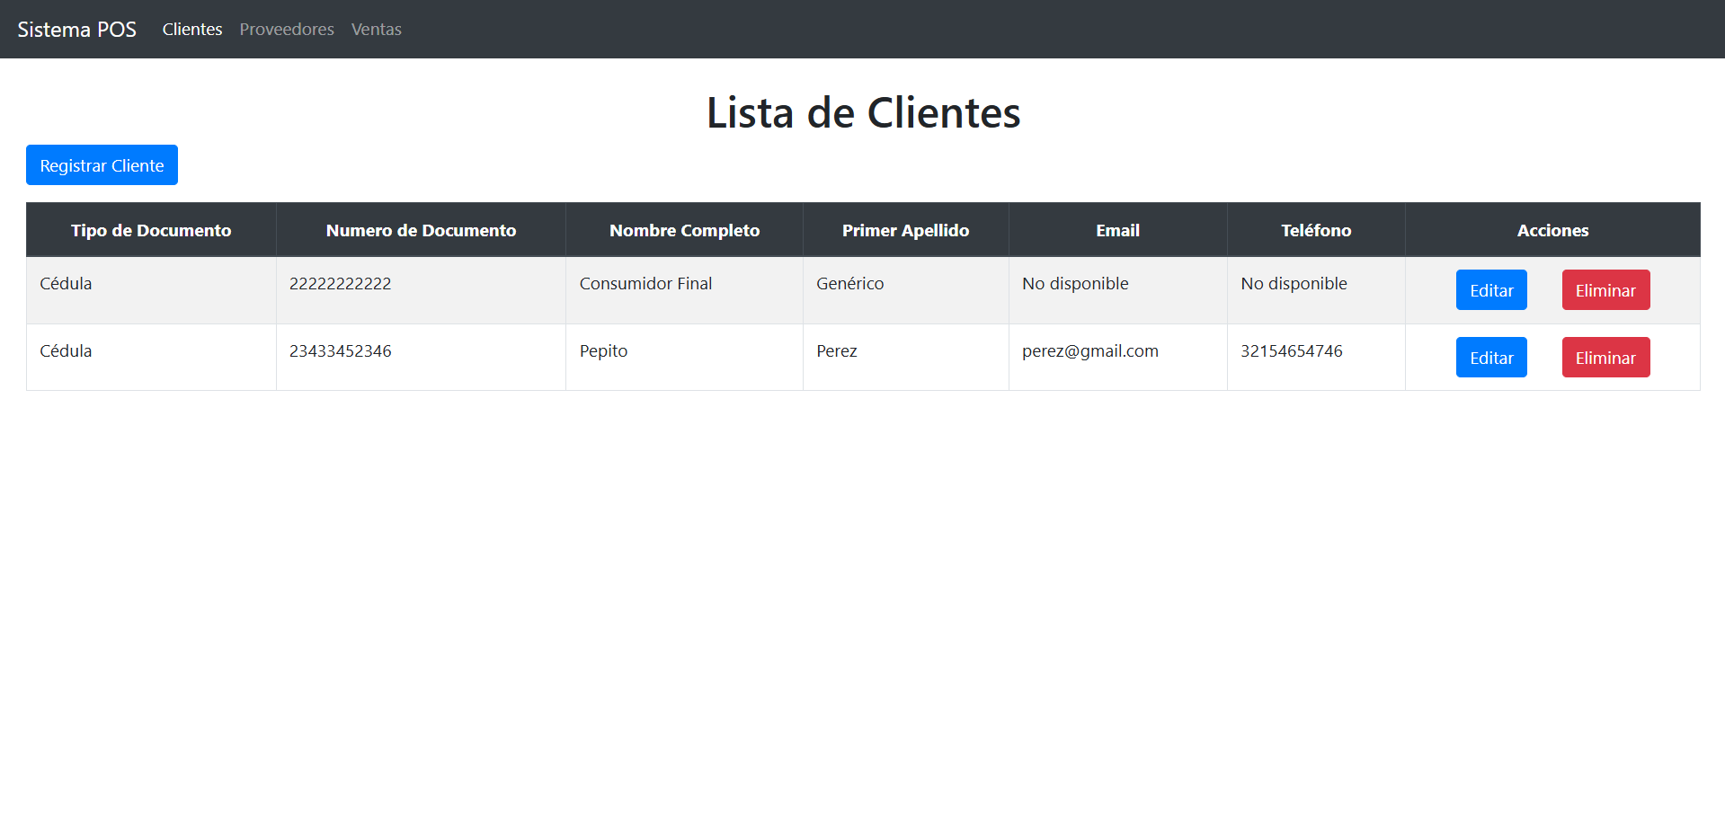
Pantallazos

Slide 7
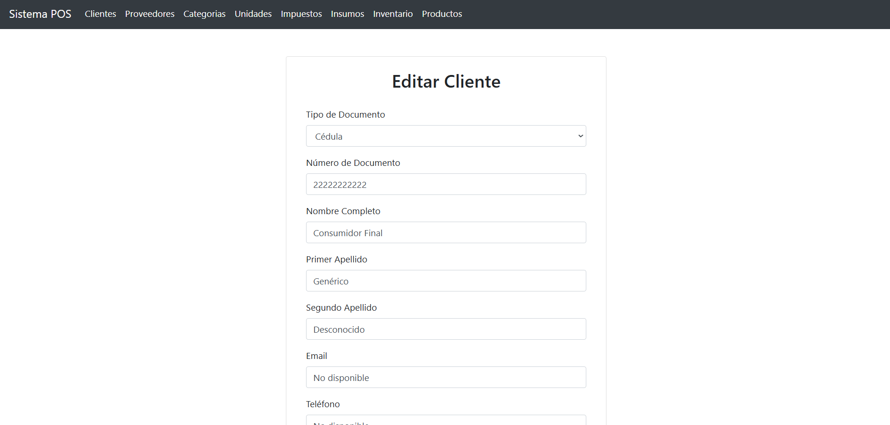
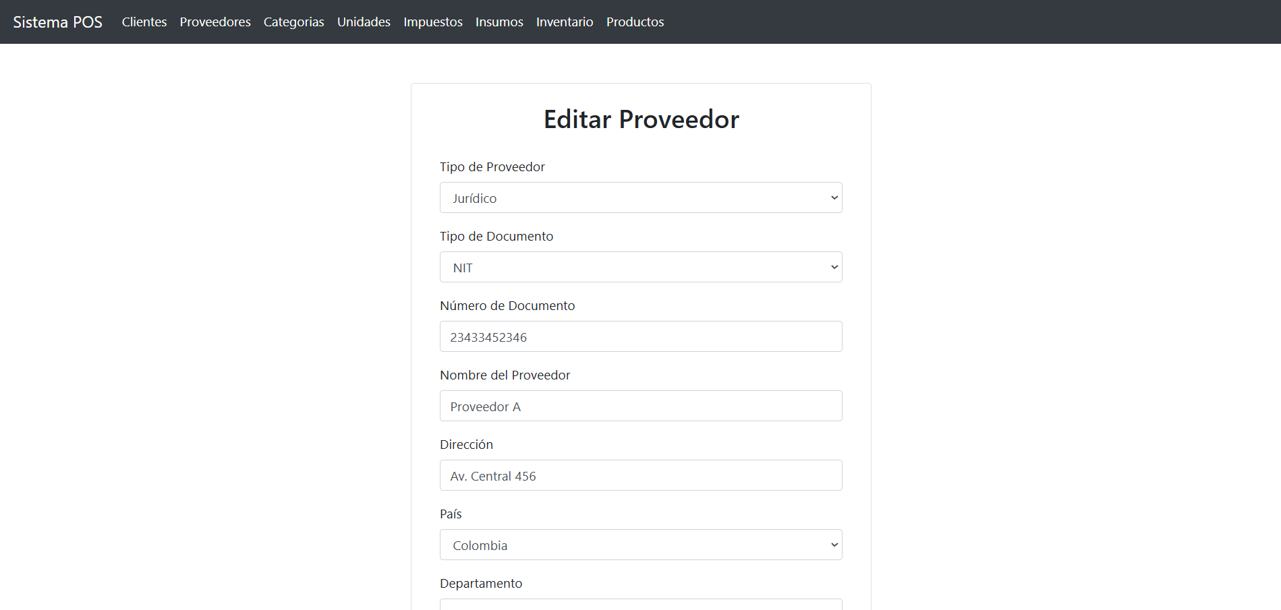
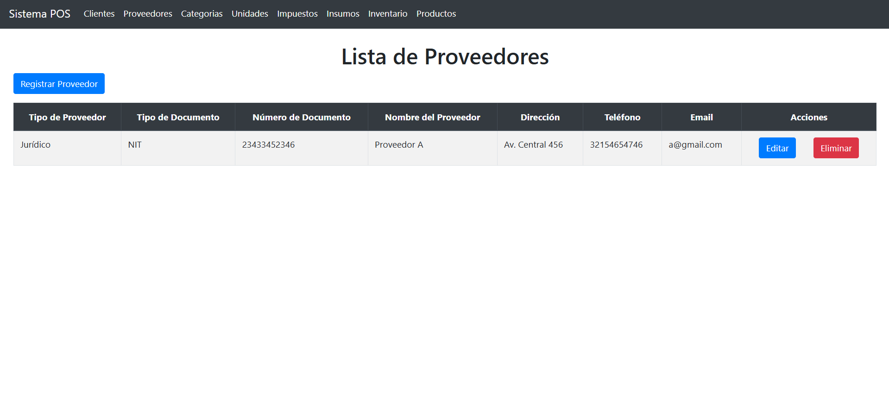
Pantallazos

Slide 8
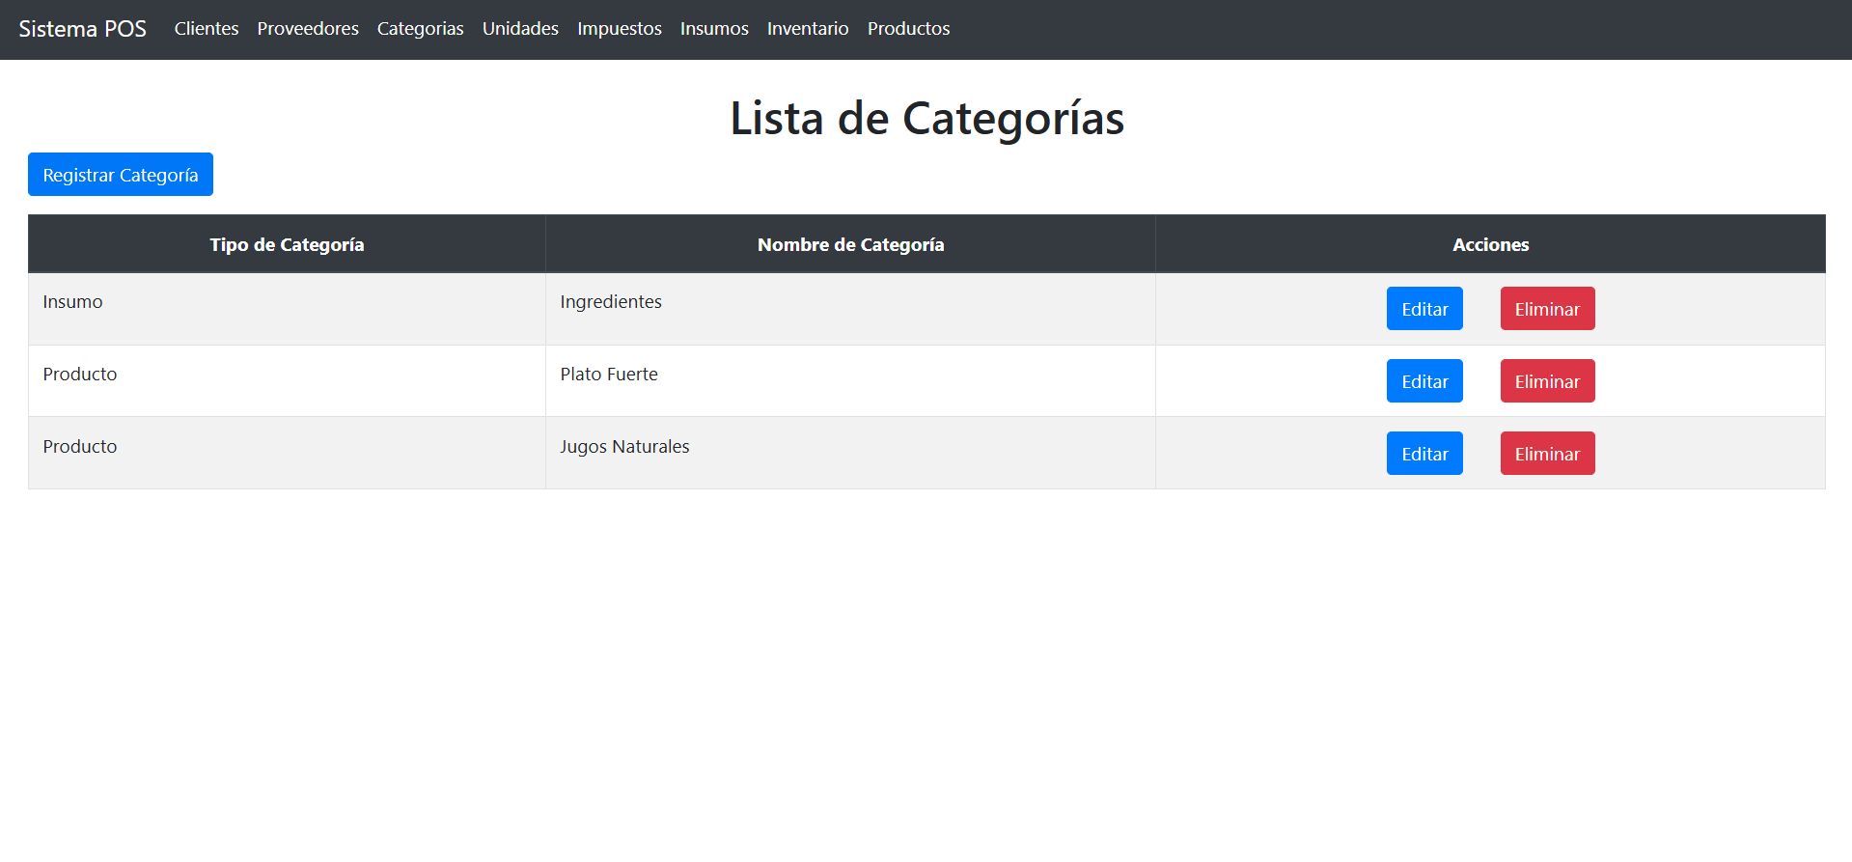
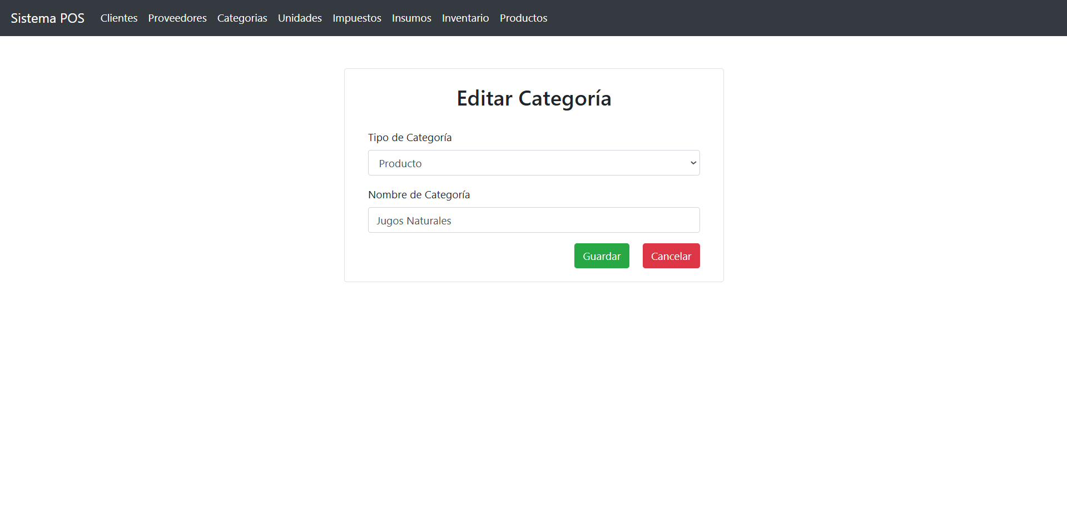
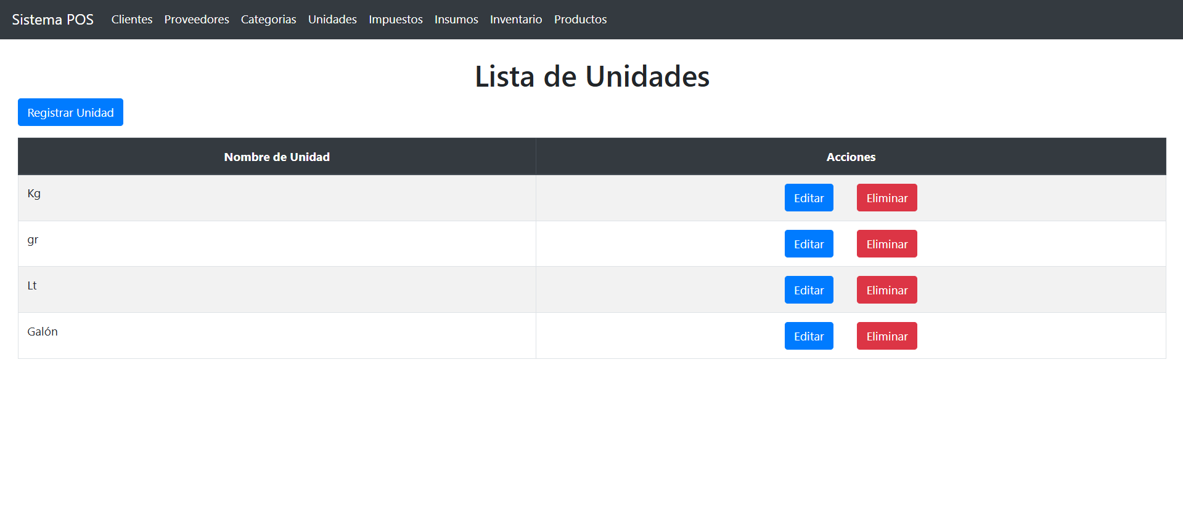
Pantallazos

Slide 9
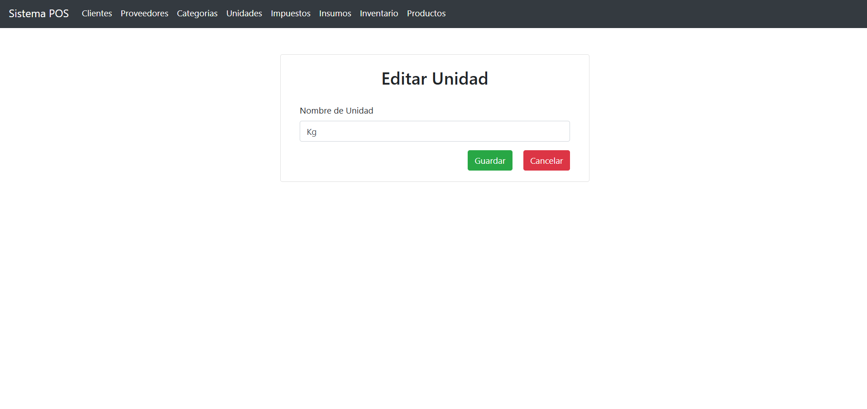
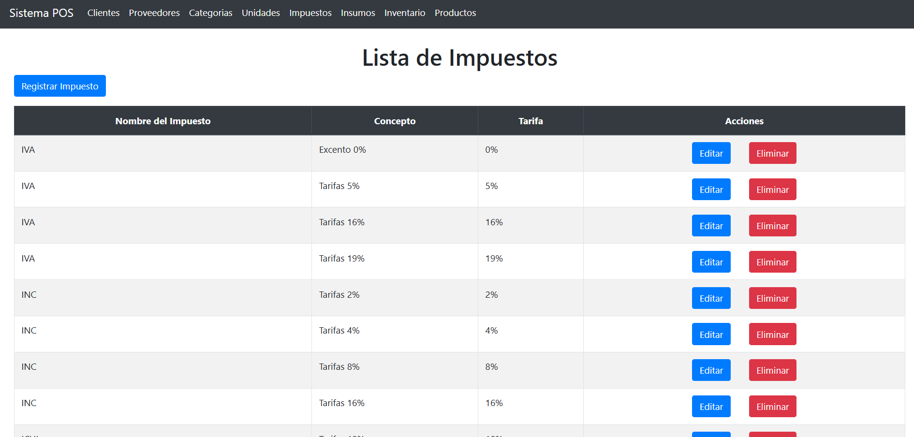
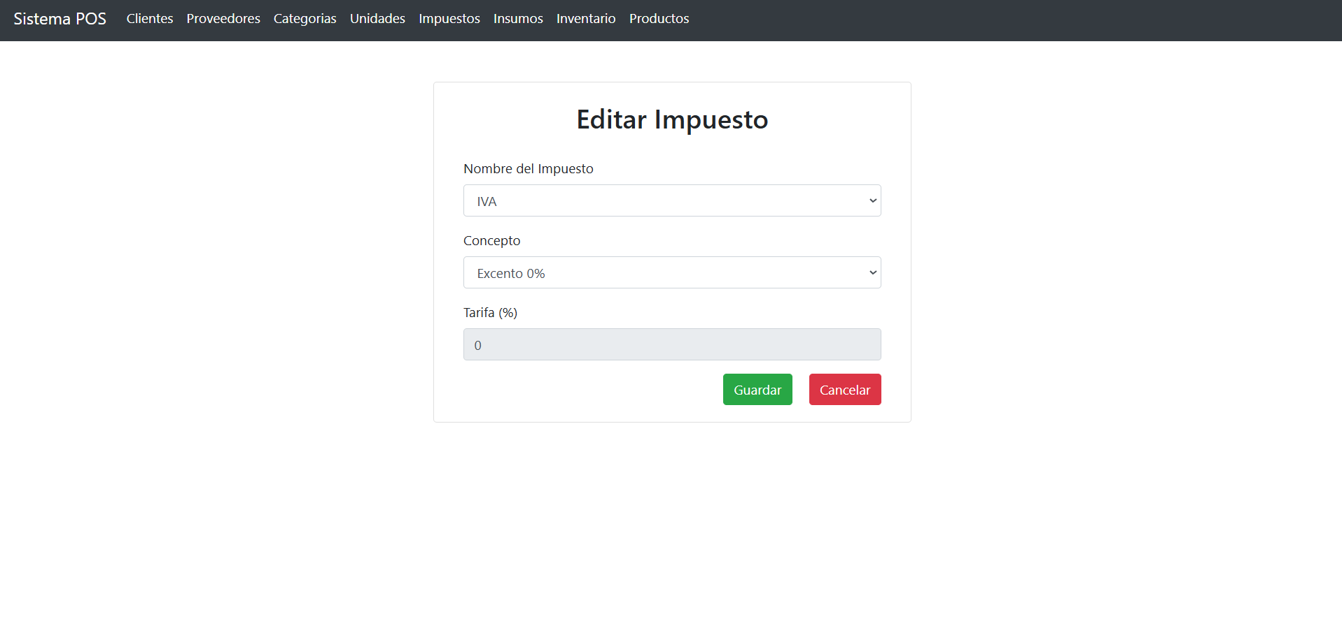
Pantallazos

Slide 10
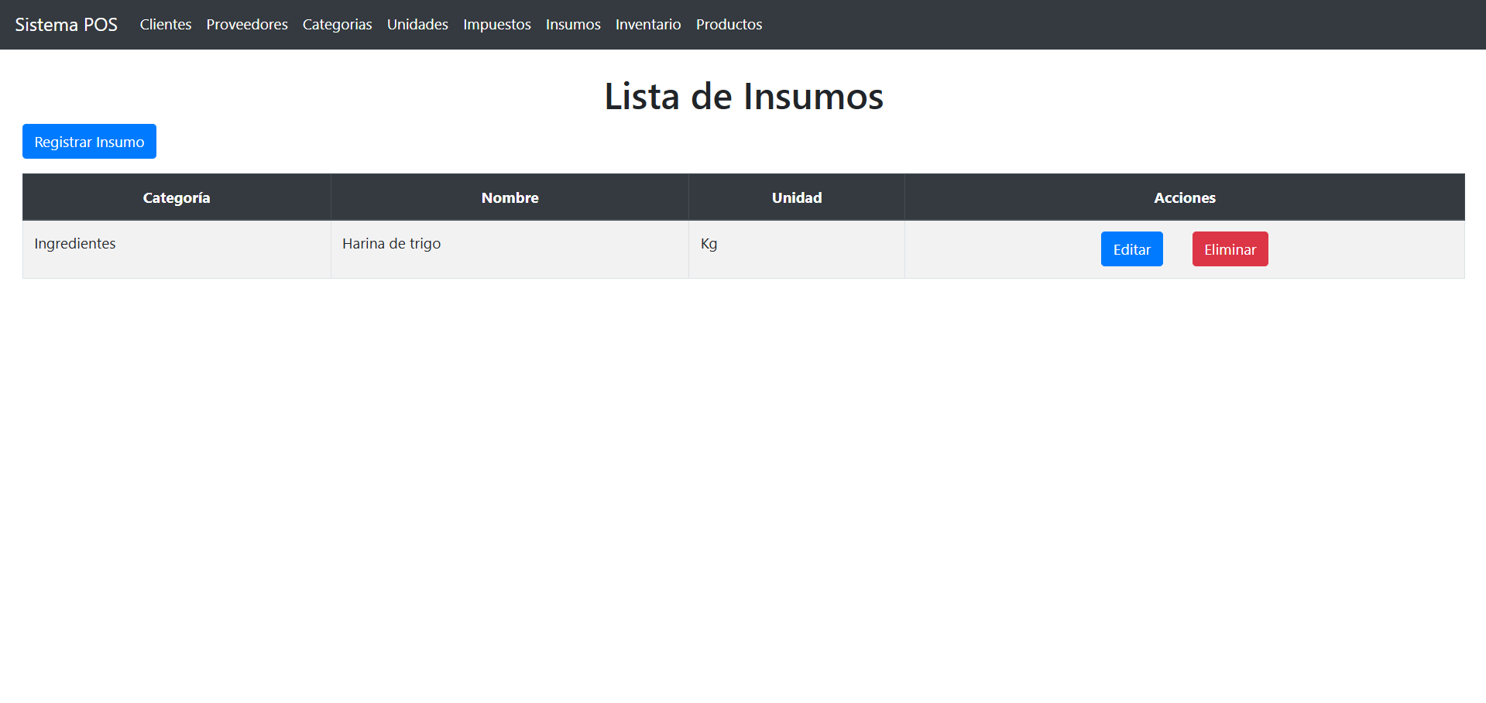
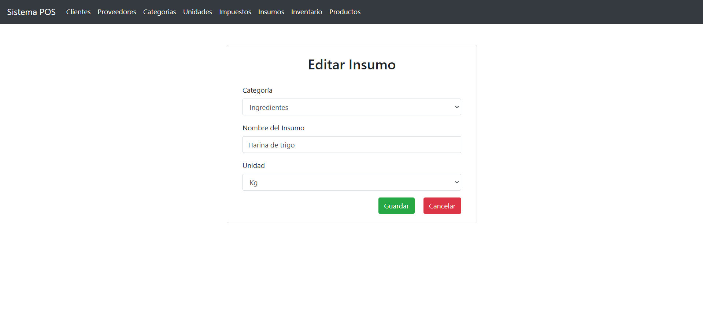
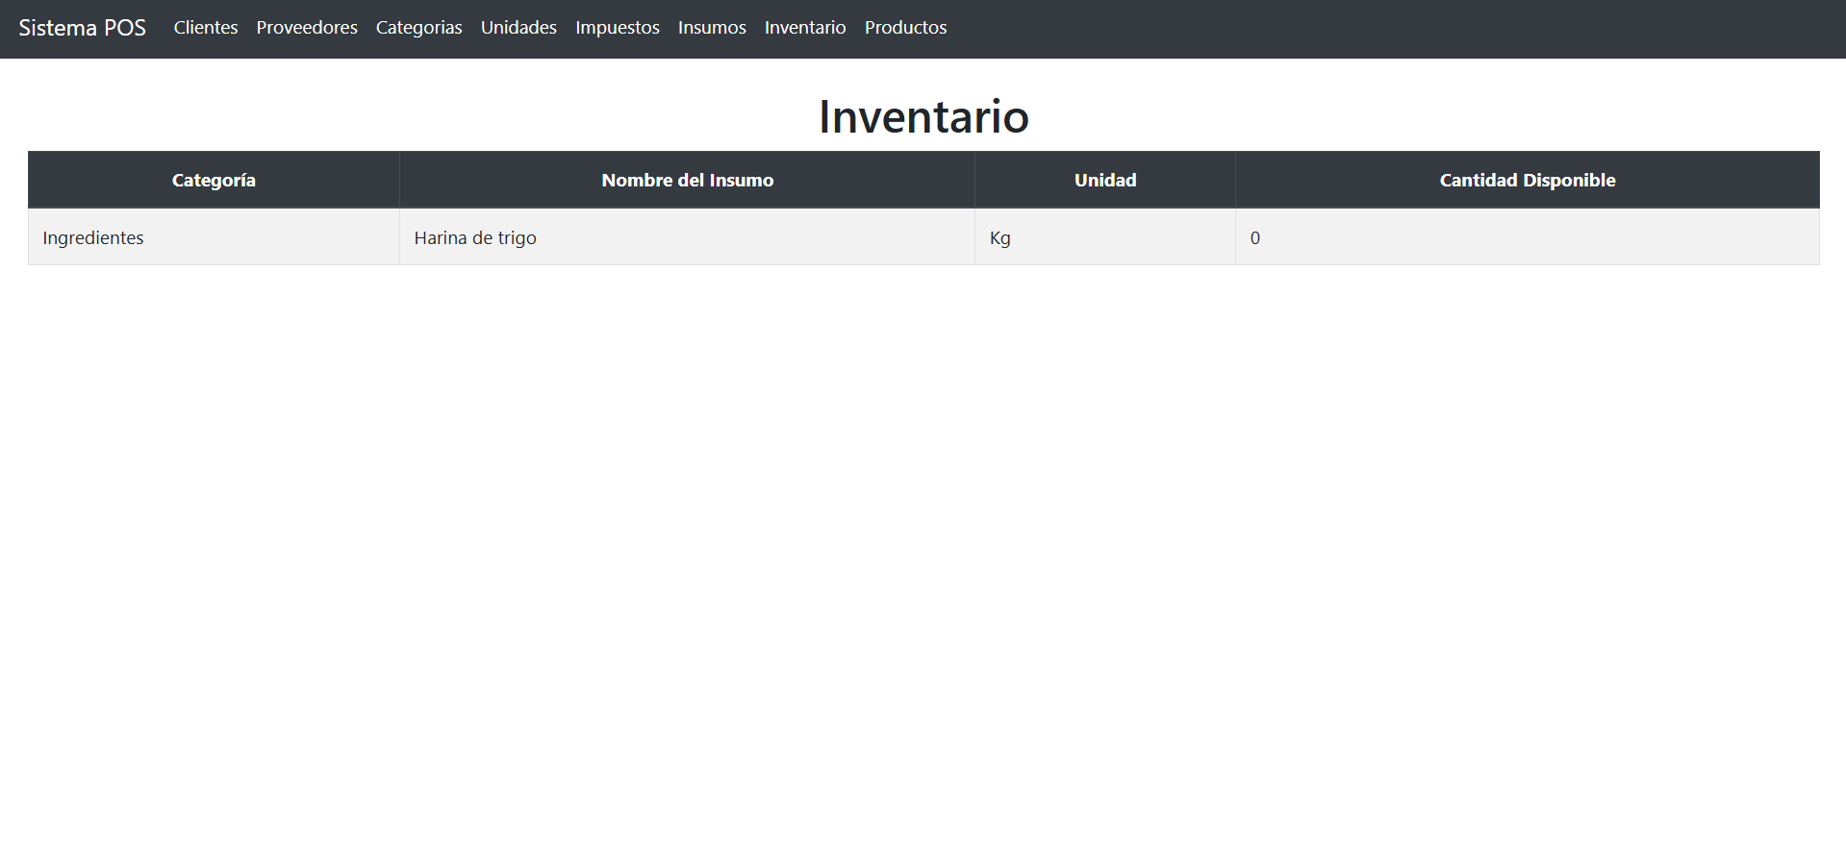
Pantallazos

Slide 11
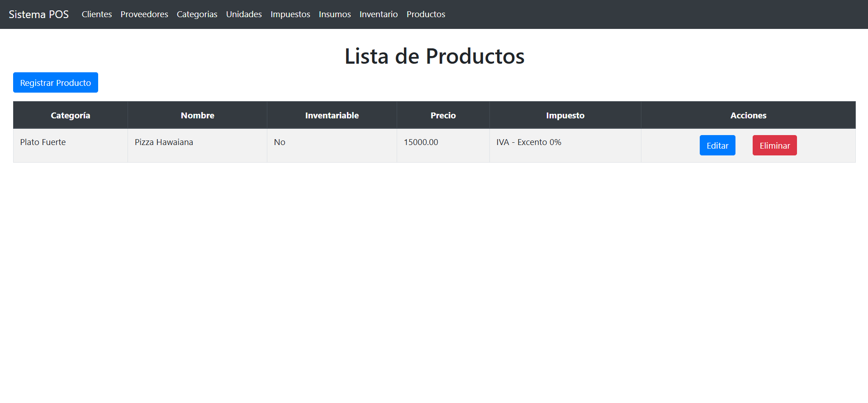
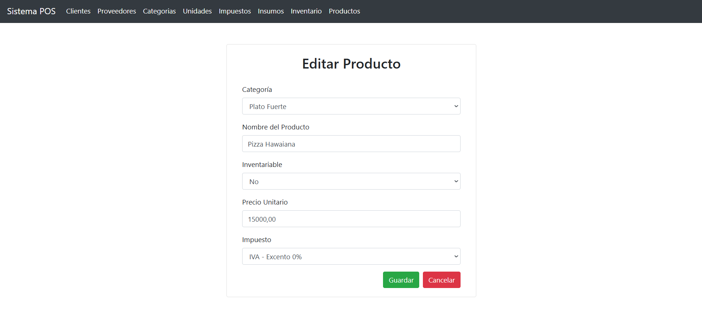
Pantallazos

Slide 12
Link Anexos
link del repositorio: https://github.com/ferxhoo/System-POS
link del video: presentado en la sesión del 2 de diciembre

Slide 13
Conclusión
Este Sistema POS para restaurante no solo es una herramienta para la gestión diaria, sino también una plataforma escalable que se adapta a las necesidades de cualquier restaurante.

Slide 14


